Slide 1




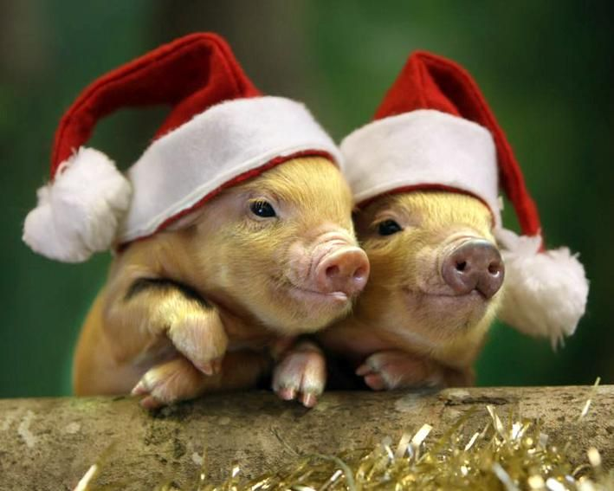
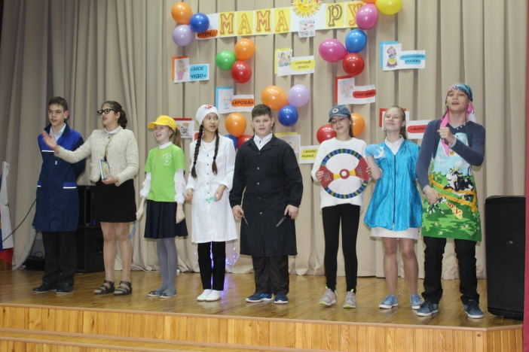
ШКОЛЬНЫЙ
ИНФОРМАЦИОННЫЙ
КАЛЕЙДОСКОП
В номере:
Как правильно встречать 2019 год свиньи?
Что нового? (с.2-3)
Встреча с Всероссийским Дедом Морозом (с.4)
О том, как прошёл концерт для наших мам
Проба пера (с.9)
За далью Даль (с.7)

Slide 2



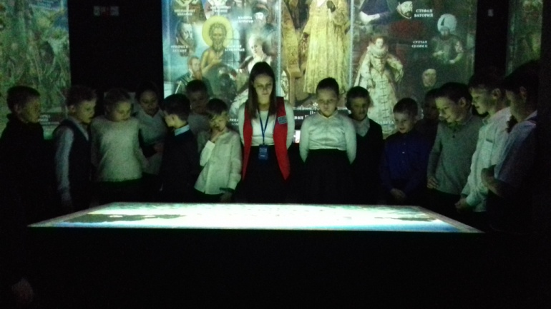
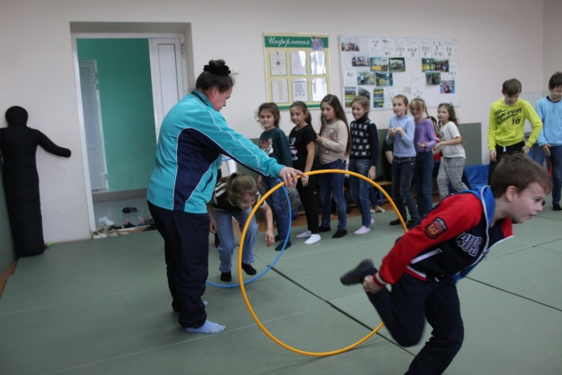
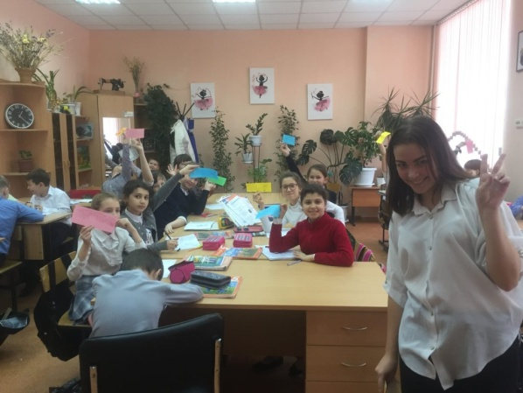
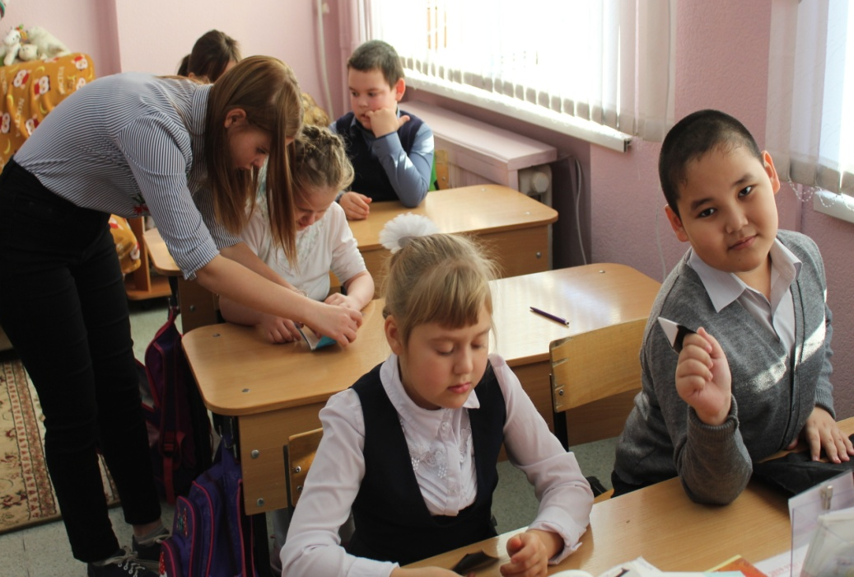
В ФОКУСЕ
В канун государственного праздника Дня народного единства четвероклассники нашей школы посетили исторический парк «Россия – Моя история».
Ребята подробнее узнали о событиях, ставших причиной возникновения государственного праздника, «прогулялись» по страницам истории родной страны.
«Россия – моя история»
Осенний лагерь
В начале ноября прошла осенняя смена пришкольного лагеря. Ребята активно проводили свой отдых. Играли в спортивные игры, участвовали в мастер-классах, пели и зажигательно танцевали
«МАМА! Главное слово в каждой судьбе!»
В нашей школе прошла акция «Письмо маме». Учащиеся написали самые добрые, искренние признания своим дорогим и любимым мамочкам.
Проект «Мы вместе»
На базе нашей школы реализуется школьный проект «Мы вместе», получивший финансовую поддержку на городском конкурсе #РДШтвойпутькуспеху и областном конкурсе молодежных инициатив «Под парусом мечты».
Руководители проекта Подкорытова Екатерина и Белобородова Татьяна, учащиеся 9 В класса.
В рамках проекта для учащихся коррек-ционного класса будет организована серия мастер-классов от учащихся старших классов. Ребята уже делали веселые закладки для книг.
2

Slide 3

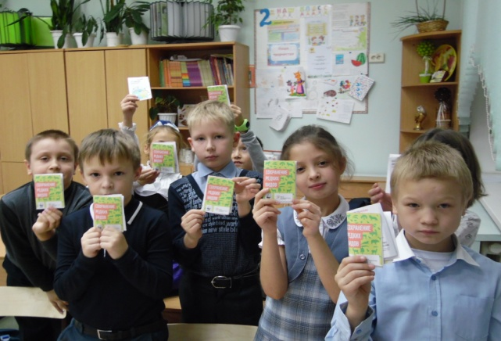
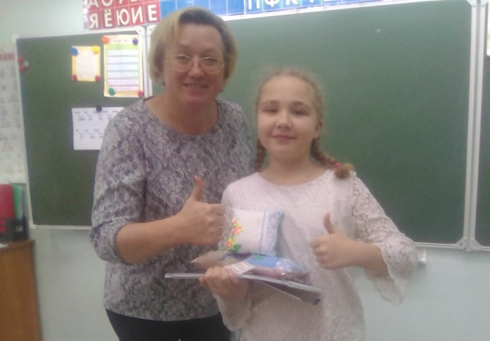
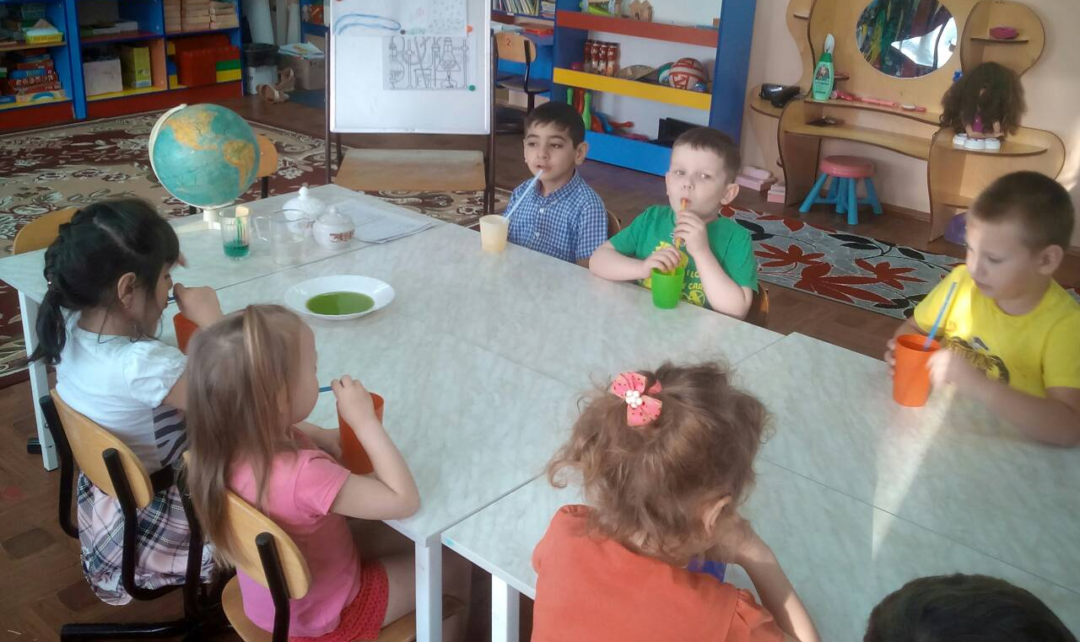
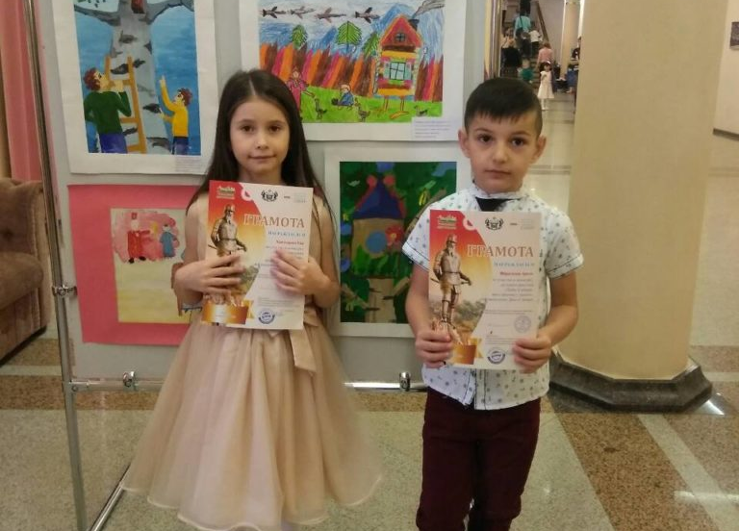
Общероссийский экоурок
2Д класс принял участие во Общероссийском экоуроке «Сохра-
нение редких видов животных и растений»
Благодаря этому уроку школьники узнали о том, насколько важно биологическое разнообразие , о роли редких видов животных и растений в природных системах и о том, какие действия каждый из нас может предпринимать для их сохранения.
«Умелые руки не знаю скуки»
«Красота спасет мир!» - восклицаем мы, когда смотрим на работы ученицы 4 Г класса. Специальный приз на городской выставке декоративно-прикладного искусства «Мир глазами детей» – заслуженная награда для умелых и творческих рук! Руководитель проекта Порсикова В.М. Поздравляем!
«Юные исследователи»
В дошкольном отделении прошла неделя «Юных исследователей». Ребятишки экспериментировали с водой, глиной, песком. Научились видеть необычное в обычных вещах.
«Тебя, Сибирь, мои обнимут длани!»
Воспитанники дошкольного отделения приняли участие в конкурсе рисунков «Тебя, Сибирь, мои обнимут длани!», в рамках празднования Дня Сибири. Дети с воспитателем и родителями посетили Тюменскую филармонию, посмотрели праздничный концерт и получили подарки.
3

Slide 4

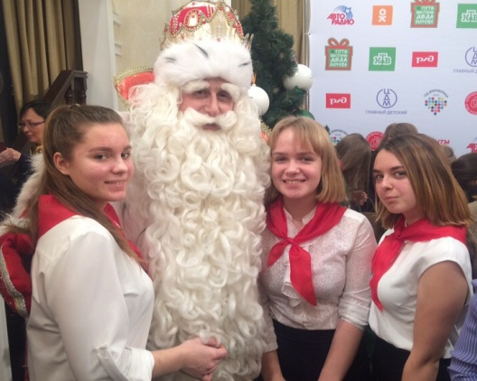
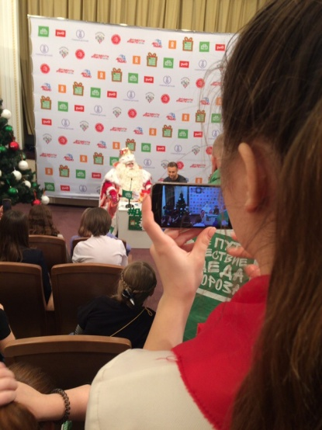
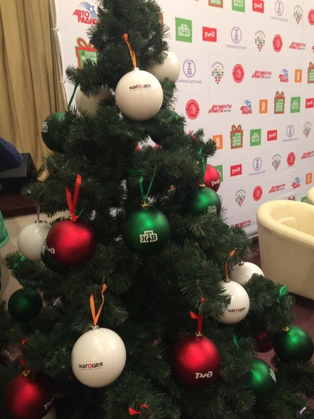
С места событий
Встреча со Всероссийским Дедом Морозом!
Учащиеся школы и специалисты нашего пресс-центра приняли участие во встрече с Всероссийский Дедом Морозом!
На встрече всероссийского волшебника засыпали самыми разнообразными вопросами.
Дедушка рассказал, что Снегурочка приемная внучка. Нашел он ее заблудившейся в лесу совсем девчонкой. Она почти замерзла, а он ее забрал к себе. Так и выросла. Сейчас у нее свой терем. Что интересно, возникли некоторые территориальные трудности, потому как терем Деда Мороза находится в Костромской области, а терем Снегурочки – в Вологодской.
Оказалось, что любимое блюдо Деда Мороза это шаньги с капустой, пить он любит чай с чабрецом, не боится жары и любит русскую баню. Также все узнали, что в тереме у Деда Мороза 12 комнат и тронный зал. Елку он предпочитает искусственную, так как очень любит и бережет лес. И всех присутствующих призвал не рубить живые деревья. А если очень хочется почувствовать запах ели дома, то достаточно сорвать маленькую веточку. Вот тут мы Дедушку очень поддерживаем!
За своей шикарной бородой Дед Мороз ухаживает с помощью отвара коры дуба. А вот на просмотр интересных фильмов у него совсем не остается времени, да и Дедушке больше нравится читать письма, которые приходят ему со всей страны. По признанию Мороза Ивановича, особенно ему нравятся те, которые «согревают душу», где ребята просят не за себя, а за своих родных и близких.
В конце мероприятия прошла автограф и фотосессия с Игорем Лантратовым, традиционные «обнимашки», фотосессия с Дедом Морозом и самое приятное, конечно, раздача подарков. Их хватило на всех. Каждый смог сфотографироваться с Дедом Морозом и загадать заветное желание.
Мария Скворцова
4

Slide 5
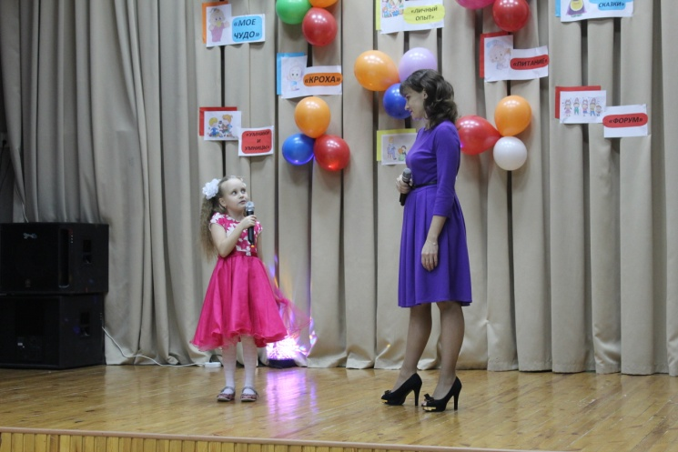
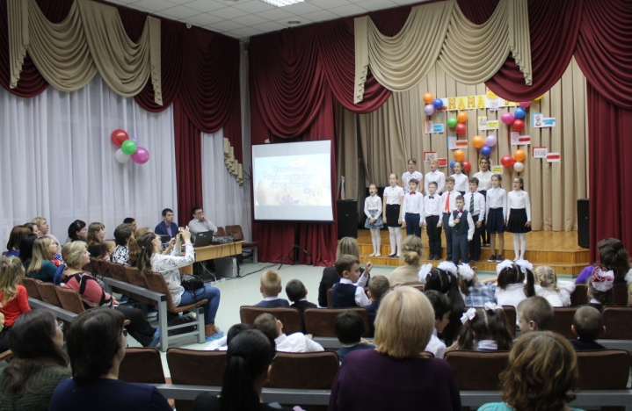
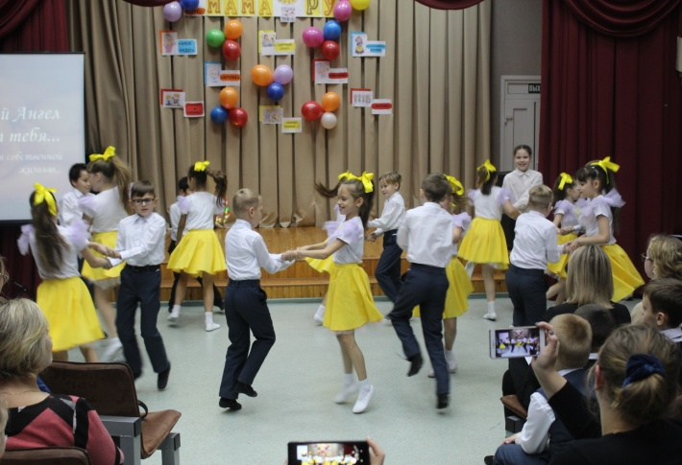
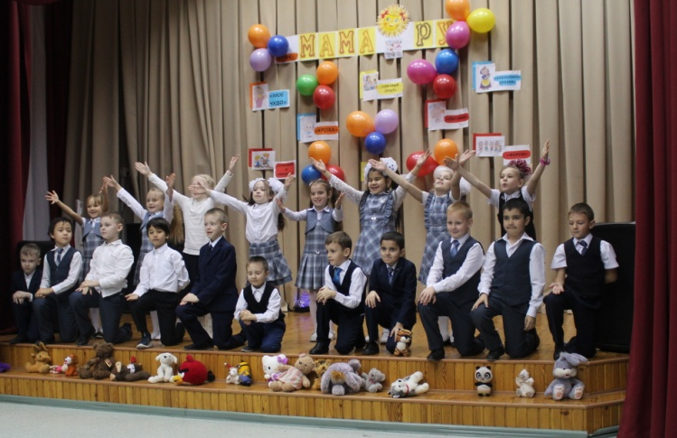
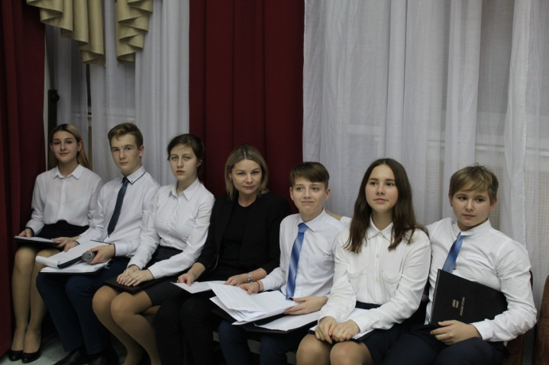
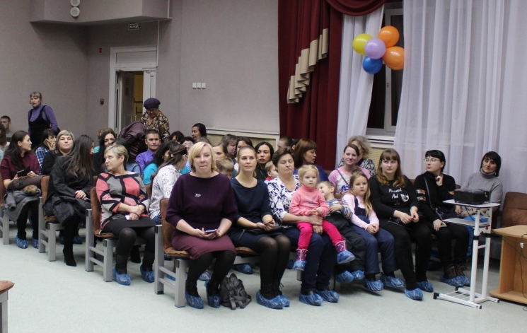
Мама-солнышко.ру
23 ноября, в нашей школе, прошел замечательный концерт, посвященный празднованию «День матери». Школьный зал был заполнен гостями, среди которых мамы, папы и бабушки с дедушками наших учеников.
Концерт был полон красочных номеров, весёлых шуточных сценок, песен, стихотворений от учеников 1-7-х классов. Также была показана презентация, посвященная самому главному человеку в жизни каждого.
Концерт прошел тепло, по настоящему душевно и празднично.
5

Slide 6

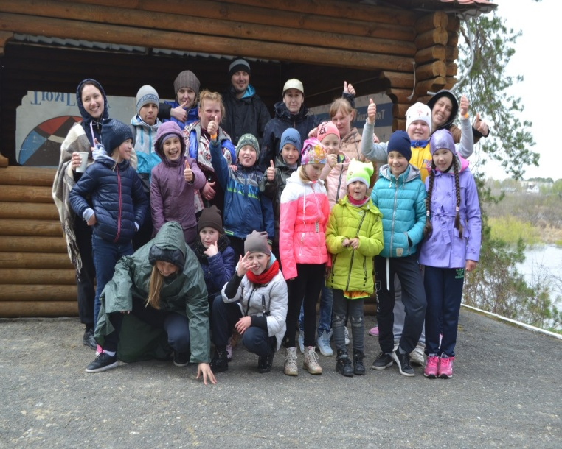
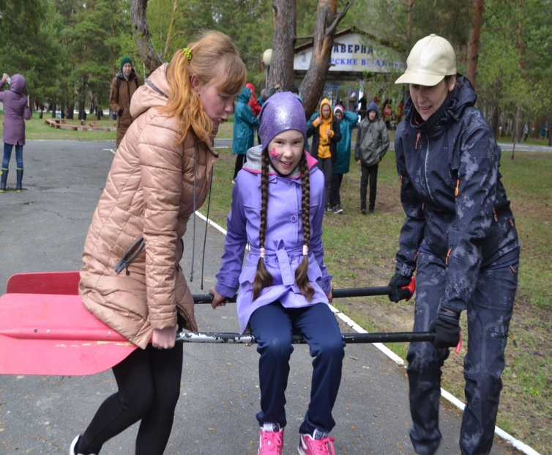
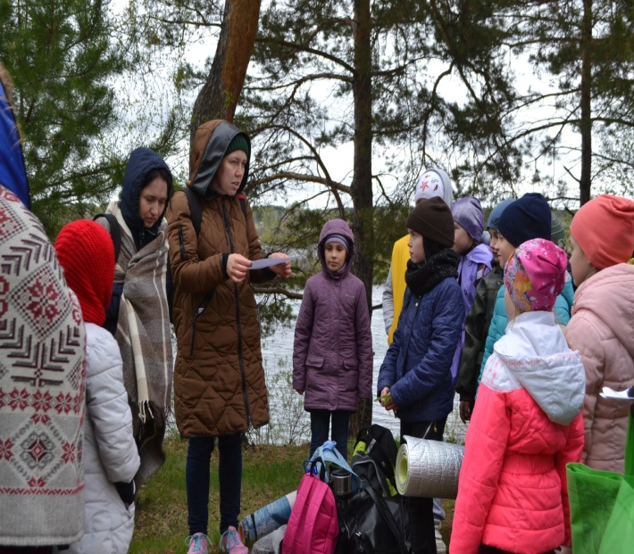
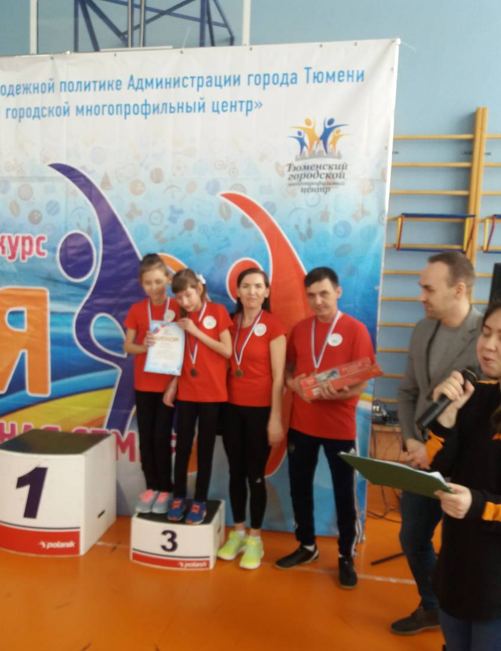
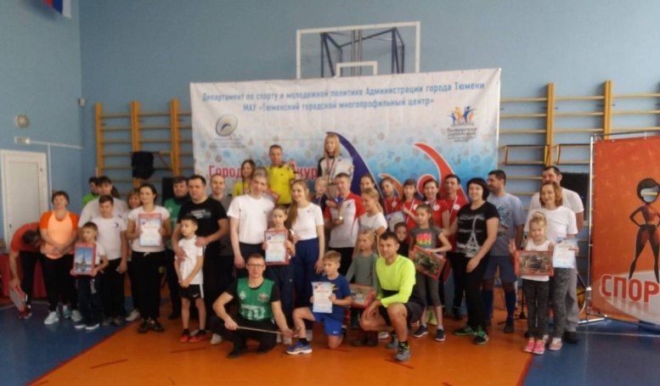
СПОРТ
«День здоровья» в 3Г
Очередной день Здоровья прошел в 3 «Г» классе. В этом дне все было здОрово! Особенно порадовала погода. Что ни говори, а факт немаловажный для отдыха и соревнований на открытом воздухе.
Родители совместно с детьми принимали активное участие в эстафетах и конкурсах. Особенно вкусным оказался пикник на свежем воздухе! День здоровья прошел очень организовано. Этот день подарил всем заряд бодрости, хорошее настроение и оставил яркие впечатления!
«Папа, мама, я – спортивная семья»
От всей души поздравляем призеров городского конкурса «Папа, мама, я – спортивная семья» - семью Шамидановых.
Желаем здоровья и успехов!
6

Slide 7

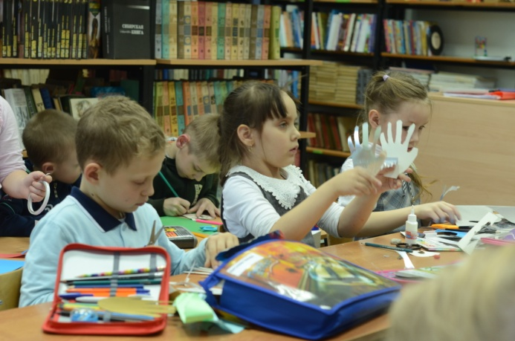
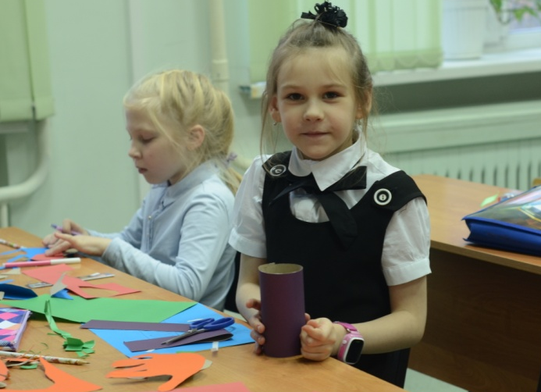
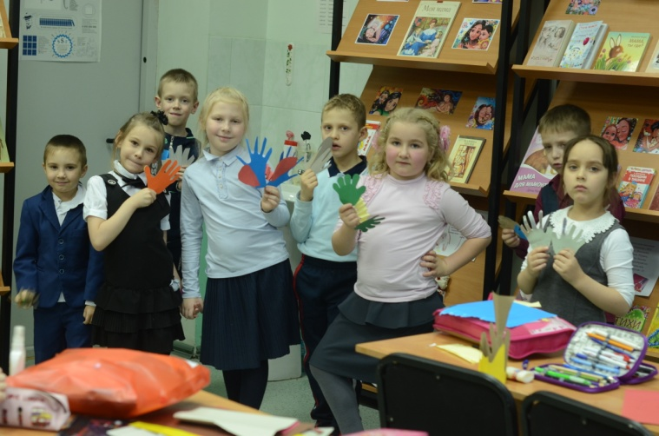
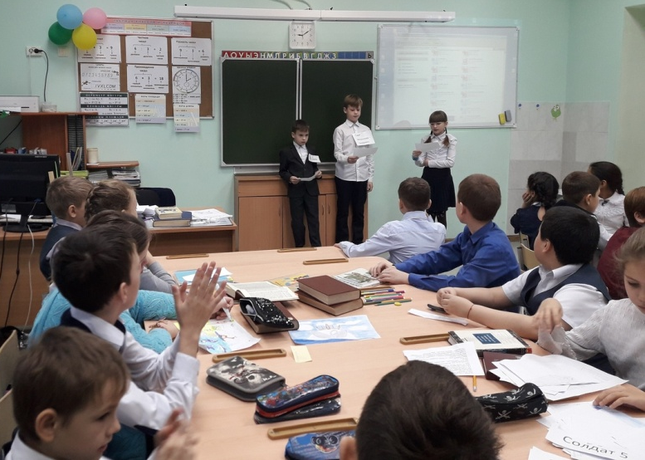
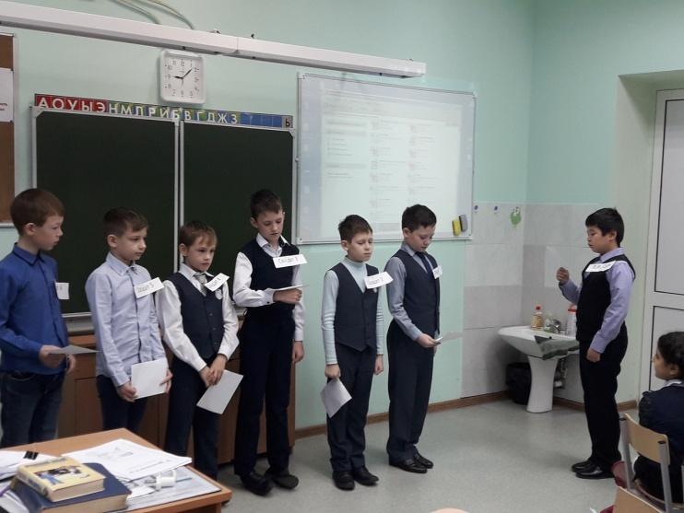
Библиотечная полка
«Поцелуй в ладошке»: делаем приятно нашим мамам
В библиотеке прошел урок, на котором, первоклассники, группы продленного дня прослушали добрый и милый рассказ Одри Пенна «Поцелуй в ладошке», а затем под музыку смастерили своим мамам подарки к празднику «День матери» – свои ладошки с признанием любви.
«За далью Даль»
В 4 г прошел библиотечный урок-игра, посвященная «Дню словаря», праздник ежегодно отмечаемый 22 ноября, в день рождения В. И. Даля.
На уроке дети узнали о жизни великого лексикографа, в форме викторины познакомились с его книгами, разгадывали загадки, находили значения слов и разыгрывали сценки .
7

Slide 8



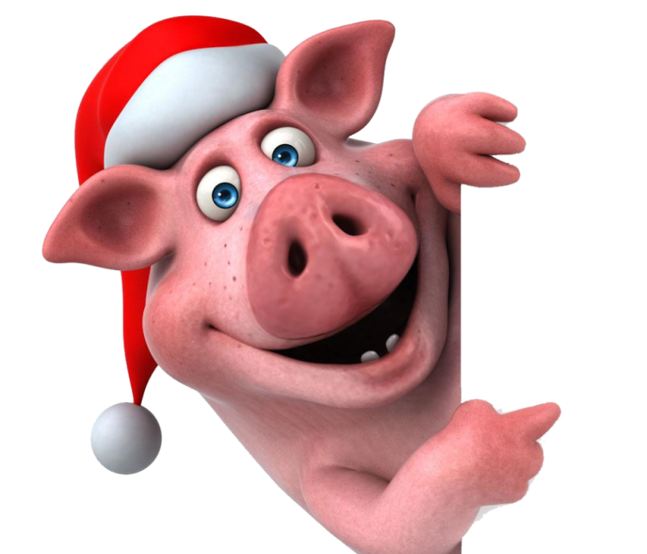
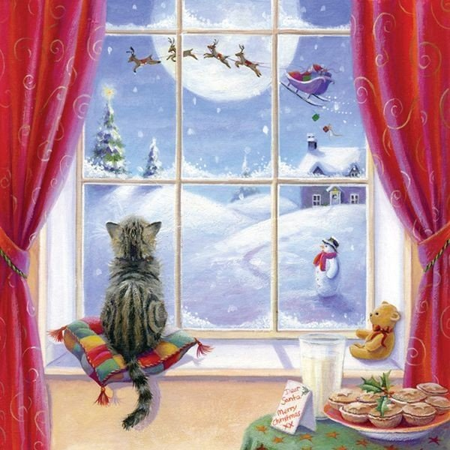
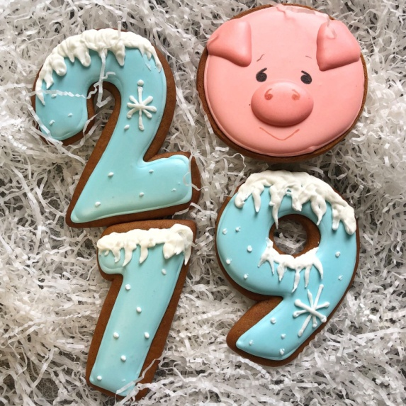
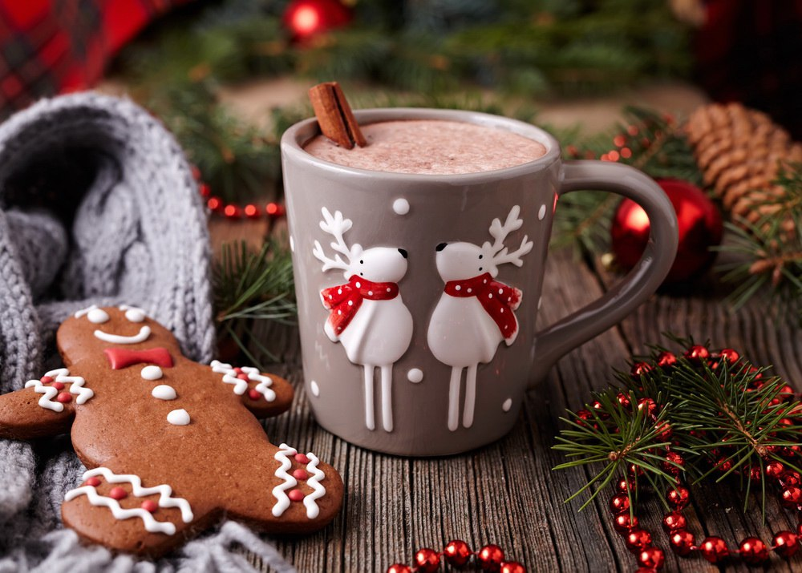
Тема номера
НОВЫЙ ГОД К НАМ МЧИТСЯ!
Самый долгожданный и любимый праздник у многих — это Новый год.
Все люди ждут его с волнением, надеясь и веря, что он будет лучше, удачливее, счастливее. Ни для кого не секрет, что самым долгожданным он бывает для школьников. Ведь для них новый год это не только зимние каникулы, но всевозможные развлечения, конкурсы, сюрпризы. Умело, продуманно организовать новогодний праздник, наполнить его необходимым содержанием – задача умного, любящего детей педагога. Как же это лучше сделать, чтобы воспоминаний хватило у ребят на целый год?
Во-первых, как и к любому празднику, к встрече
Нового года нужно заранее подготовиться: нарядить ёлку, украсить комнату или класс и т.п.
Конечно, для этого можно обойтись купленными в магазине ёлочными игрушками, гирляндами. Но лучше, на наш взгляд, если праздничное украшение будет выполнено детьми своими руками.
Во-вторых, нужно обязательно продумать праздничную развлекательную программу: выучить стихи, песни, подготовить различные конкурсы, игры, подобрать музыкальное сопровождение. Заранее оформить и вручить приглашения гостям. А также позаботиться о призах!
В-третьих, нужно вместе с родителями сделать новогодний костюм. Достаточно включить своё воображение, добавить немного умения, терпения и смоделировать из тканевых лоскутков, бумаги, меха, старой одежды прекрасный костюм. Кстати, в этом есть один очень важный, на наш взгляд, положительный момент: такого наряда уж точно не будет ни у кого.
В-четвертых, в преддверии Нового года взрослым нужно подумать и о подарках своим детям. Традиционные сладкие подарочные наборы. Но, наверное, каждый ждёт от Нового года какого-то чуда! Этот праздник ассоциируется у всех, особенно у детей, с исполнением заветных мечт.
В заключении хотелось бы сказать, что положительные эмоции нужны каждому, особенно детям.

Slide 9

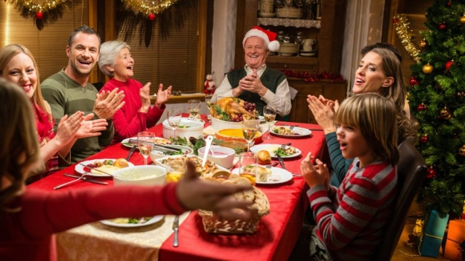


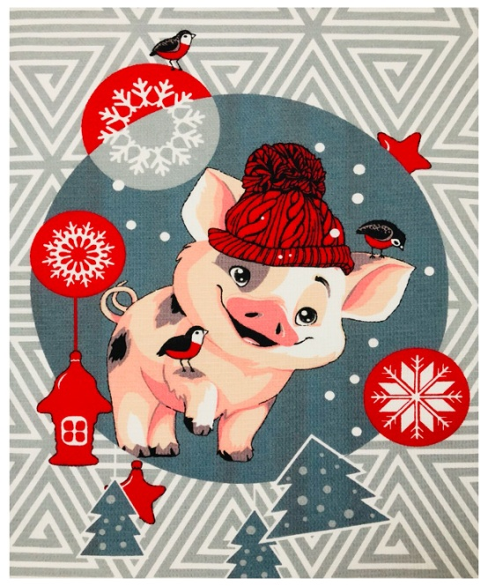
Проба пера
«Где будешь Новый год отмечать?»
Я провела небольшое интервью у учеников разных классов и узнала про то, как они собираются проводить Новый год. После анализа собранных интервью, я могу сделать вывод, что в плане того, с кем отмечать этот праздник, ученики поделились на два типа.
Первый тип это те, кто собирается провести этот день с родителями, родственниками, помогая им нарядить елку, приготовить еду и подарить друг другу подарки.
Второй тип относится к тем, кто будет отдыхать, в кругу своих близких друзей провожая старый год, оставляя всё плохоё в нем, начиная жизнь с чистого листа.
Также, хочу подметить, что многие школьники отметили то, что они с нетерпением ждут предновогоднего школьного праздника, который будет, уже по традиции, проводиться в конце 2 четверти. На этом празднике, как и всегда, будут различные, интересные конкурсы, после которых ученики смогут потанцевать и повеселиться на школьной дискотеке.
Пусть Новый год, который мы встречаем,
счастливым годом в нашу жизнь войдет!
И все хорошее, о чем мечтаем, свершится, сбудется, произойдет!
Автор статьи:
Елизавета Михайлова, 10 Б класс
9

Slide 10

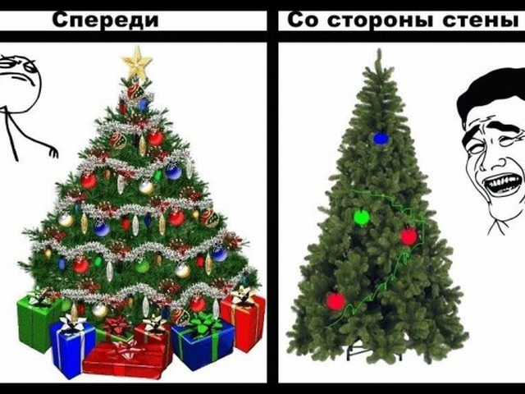
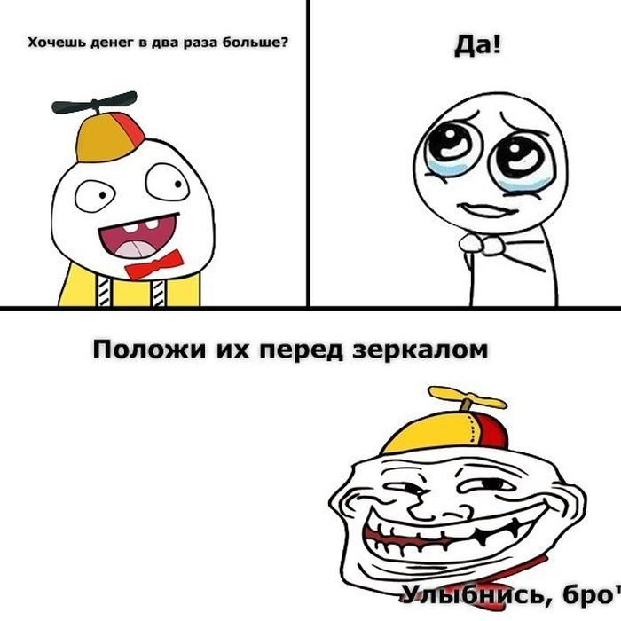
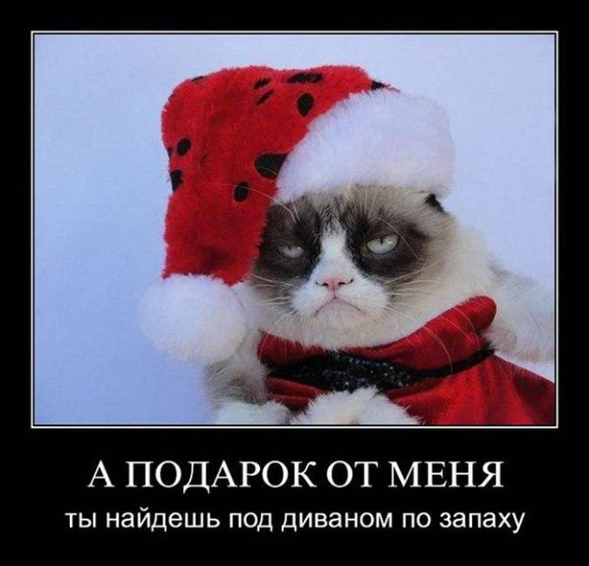

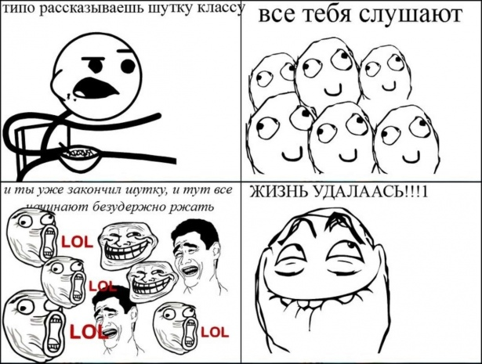


Перемена
Весёлая минутка
Шпаргалка на всю жизнь
Объявления
Уважаемые ребята 7-11 классов!
Если вам нравится писать сочинения, вы мечтаете о карьере журналиста или просто хотите помочь в развитии школьной газеты – обращайтесь в каб. 210.
Пусть даже в самую холодную погоду у вас всегда будет тёплое настроение!
С наступающим новым годом!!!
Тираж: 33 экземпляра. Подписано в печать: 30.11.2018 г. Распространение только по школе №38.
Главный редактор: Костыгина Кристина Анатольевна

